Slide 1





Recaudación Agencia Nacional de Tránsito
Release 1
Matriculación de servicio – 24online
Consulta – 24online y 24móvil
Pagos con cuenta – 24online y 24móvil
Notificaciones Latinia 24online y 24móvil
Certificación con Banred
Pago con tarjeta de crédito – 24online
BackOffice BB: Conciliación, Auxiliares, L/C, Cubos, Estructuras (A06/Pago a Terceros)
Wendy Cedeño
PRODUCT OWNER
Darío Barco
LÍDER TÉCNICO
Heidi Pérez
SCRUM MASTER
Carlos Rodríguez
ANALISTA DE PRUEBAS
Jonathan Guerrero
DESARROLLADOR
Kevin Bastidas
DESARROLLADOR
Nota: 24móvil se coordinará para el primer trimestre del 2023

Slide 2


Recaudación Agencia Nacional de Tránsito
Release 2
Matriculación de servicio – SAT
Consulta – SAT y Ventanilla
Pagos con cuenta – SAT y Ventanilla
Pagos con TC en Ventanilla
BackOffice BB: Conciliación, Auxiliares, L/C, Cubos, Estructuras (A06/Pago a Terceros)
Wendy Cedeño
PRODUCT OWNER
Darío Barco
LÍDER TÉCNICO
Heidi Pérez
SCRUM MASTER
Carlos Rodríguez
ANALISTA DE PRUEBAS
Jonathan Guerrero
DESARROLLADOR
Kevin Bastidas
DESARROLLADOR

Slide 3
Recaudación Agencia Nacional de Tránsito
Próximas liberaciones 2023
Línea de crédito con nueva forma de pago interbancario
Pagos en 24móvil con tarjeta de crédito (primer trimestre 2023)
Pagos en SAT con tarjeta de crédito (primer trimestre 2023)
Wendy Cedeño
PRODUCT OWNER
Darío Barco
LÍDER TÉCNICO
Heidi Pérez
SCRUM MASTER
Carlos Rodríguez
ANALISTA DE PRUEBAS
Jonathan Guerrero
DESARROLLADOR
Kevin Bastidas
DESARROLLADOR

Slide 4

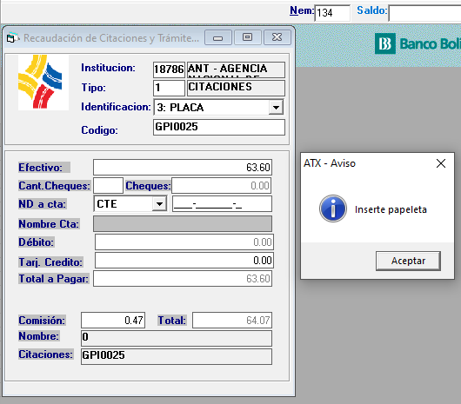
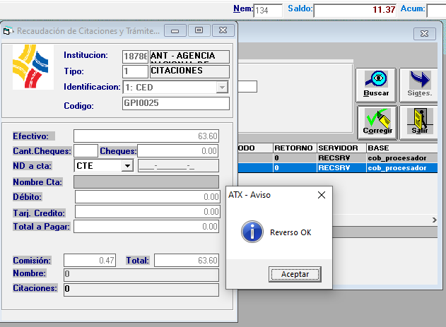
Pagos en ventanilla en efectivo

Slide 5
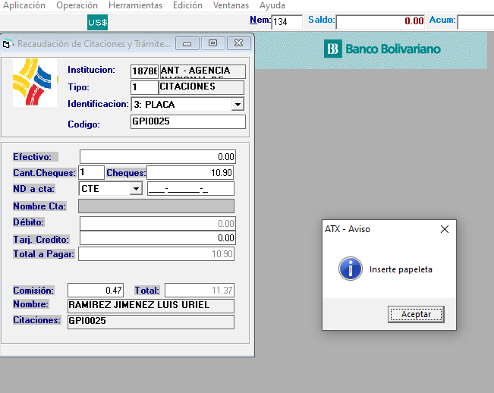
Pagos en ventanilla con cheque

Slide 6
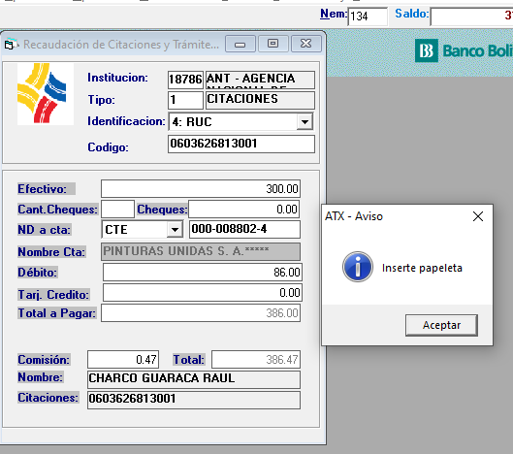
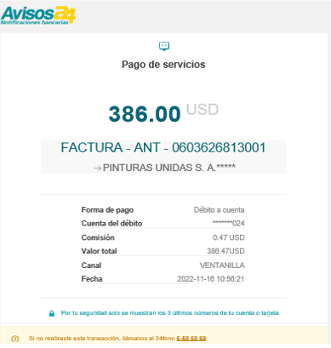
Pagos en ventanilla con débito en cuenta

Slide 7
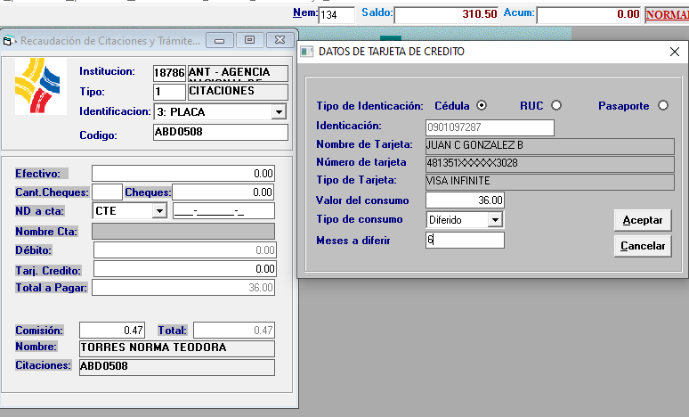
Pagos en ventanilla con tarjeta de crédito

Slide 8
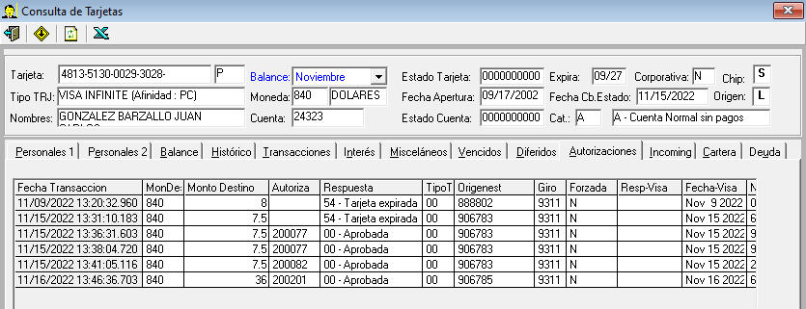
Pagos en ventanilla con tarjeta de crédito

Slide 9
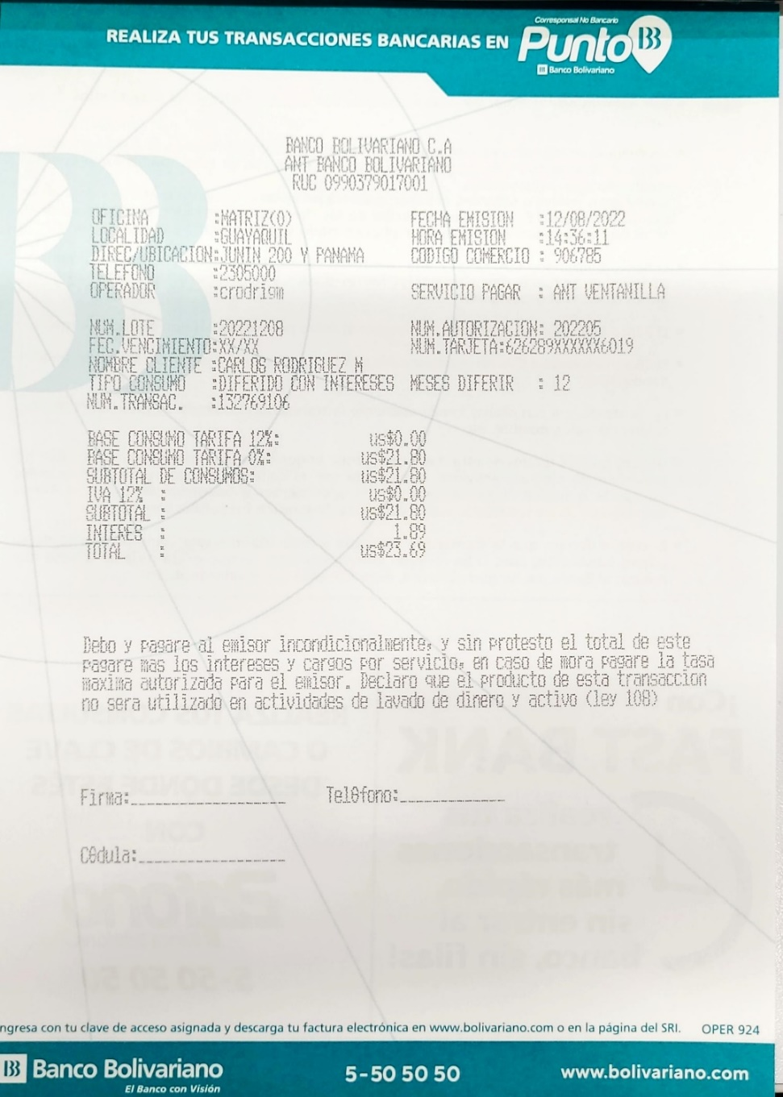
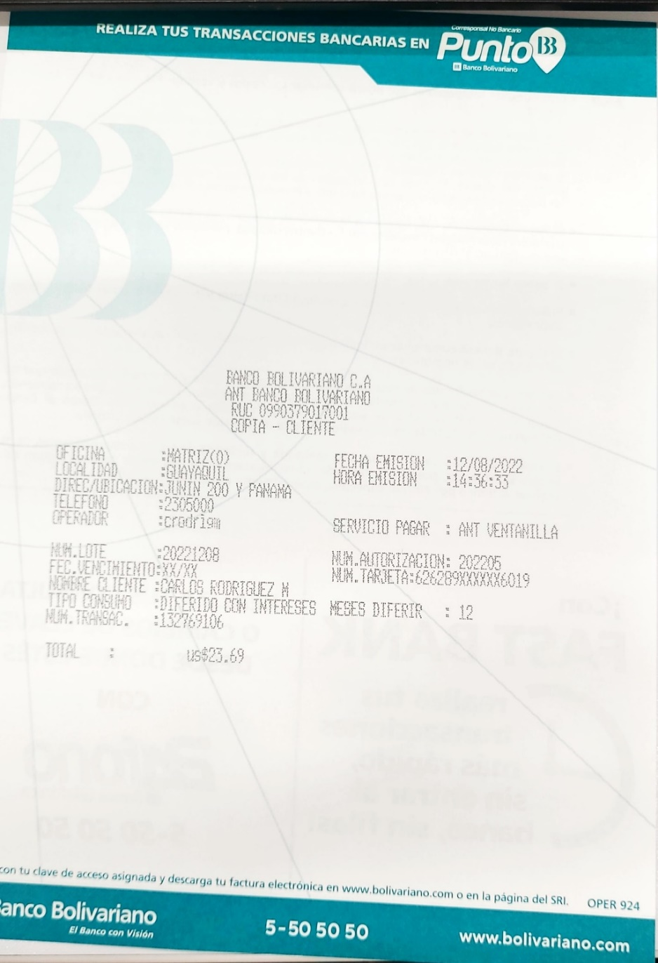
Voucher

Slide 10
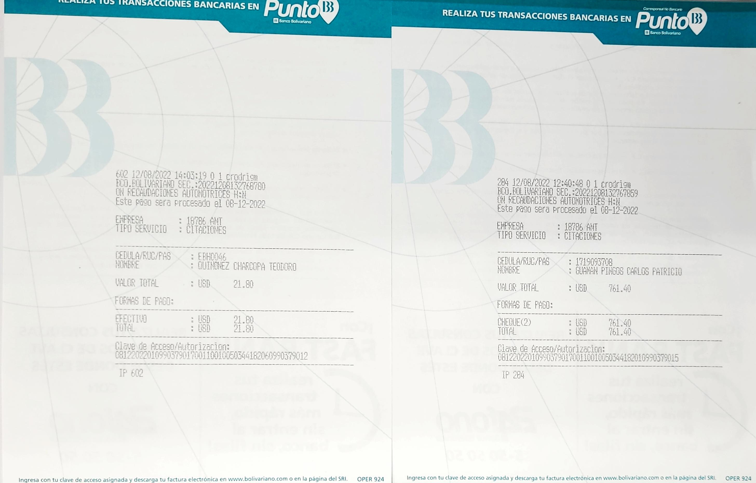
Comprobantes de transacción

Slide 11
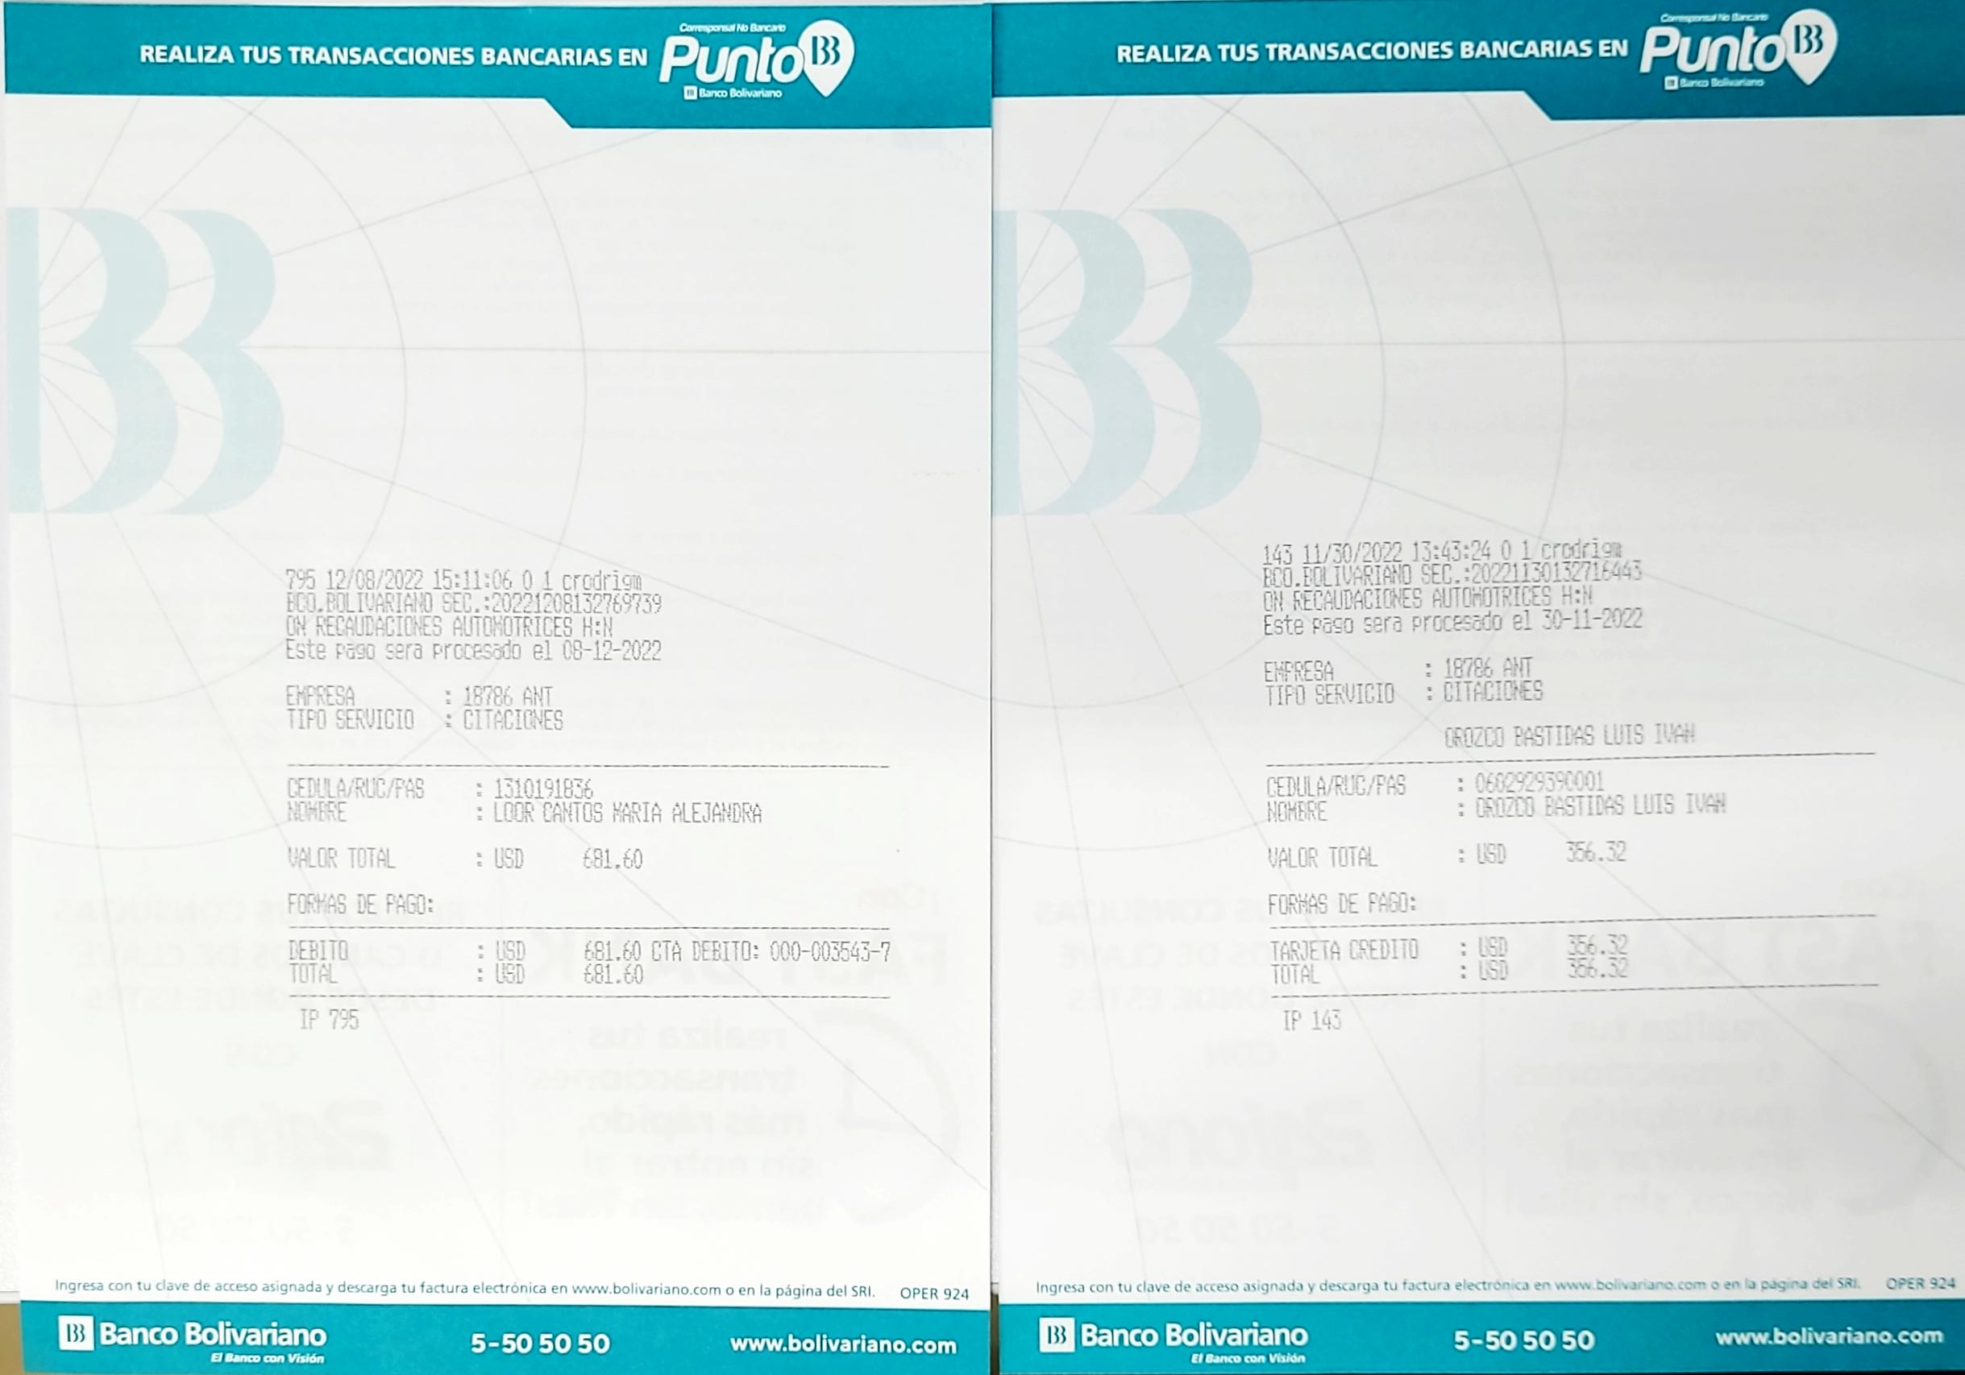
Comprobantes de transacción

Slide 12
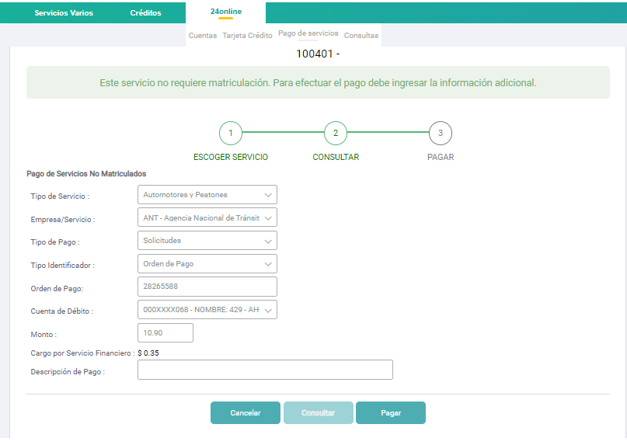
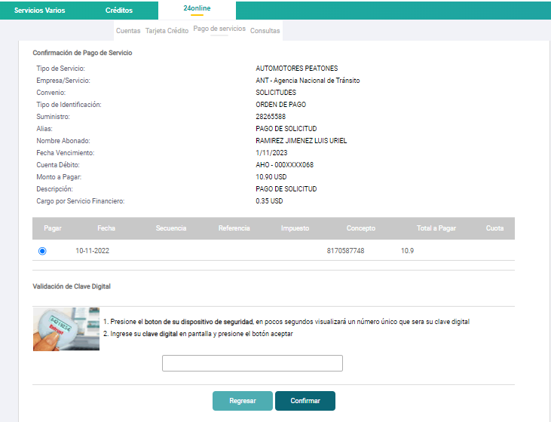
Pagos en SAT- no matriculable

Slide 13
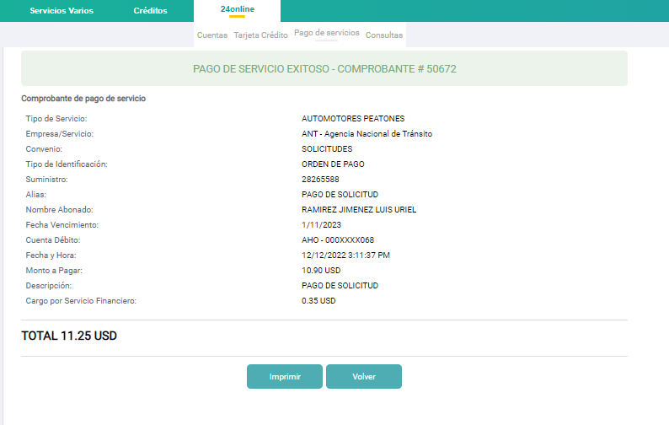
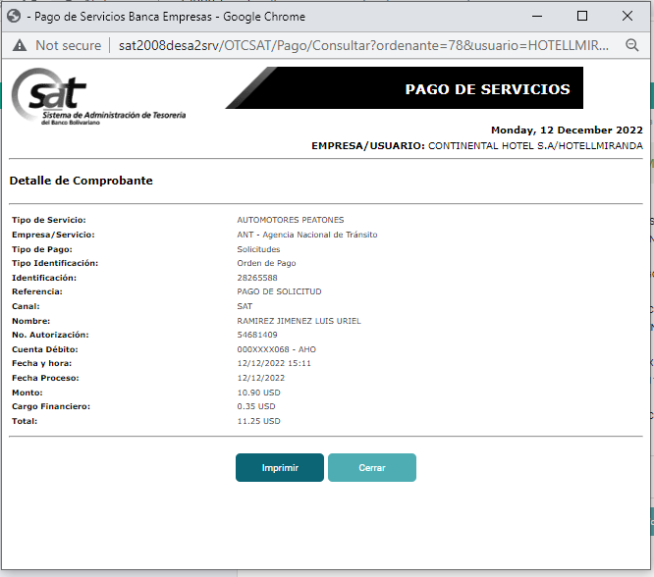
Pagos en SAT- no matriculable

Slide 14
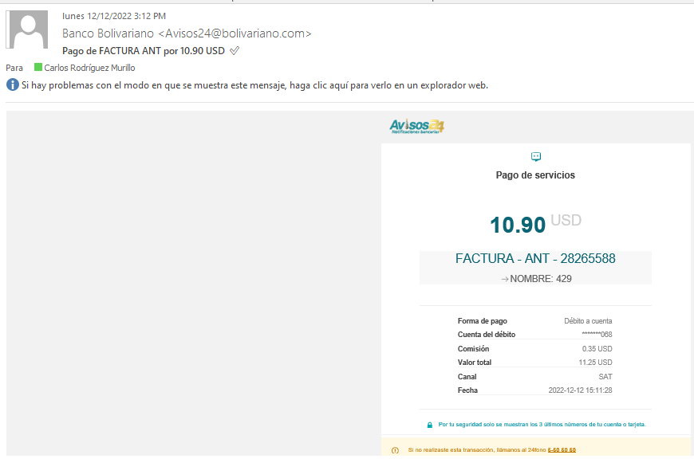
Notificación Latinia en SAT

Slide 15
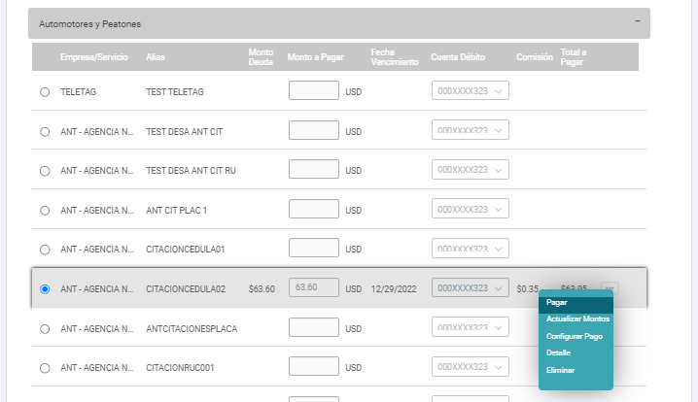
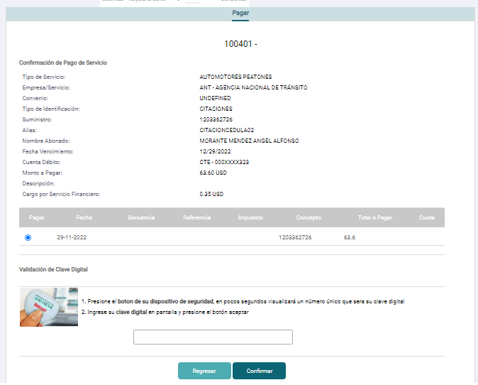
Pagos en SAT- matriculable

Slide 16
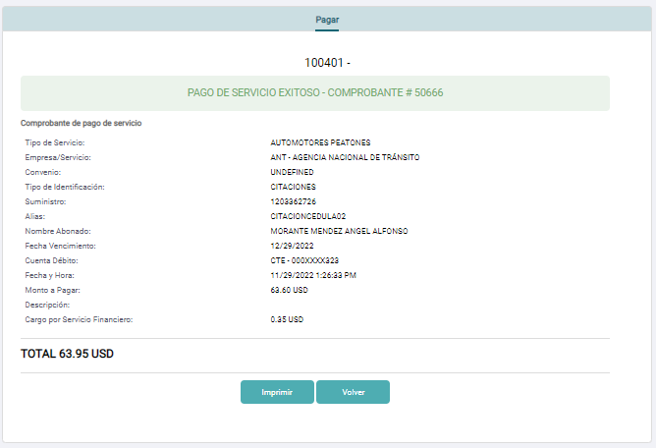
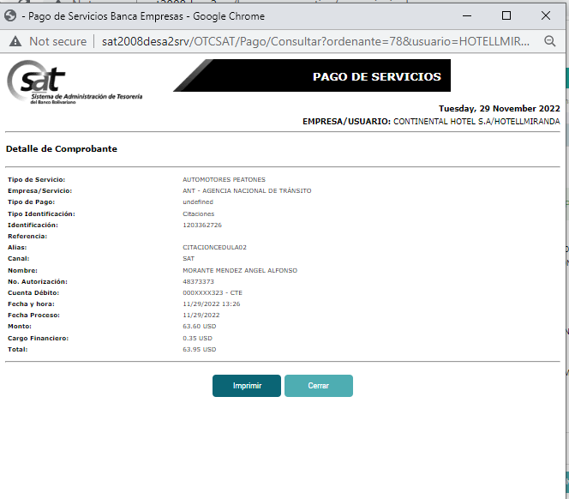
Pagos en SAT- matriculable

Slide 17
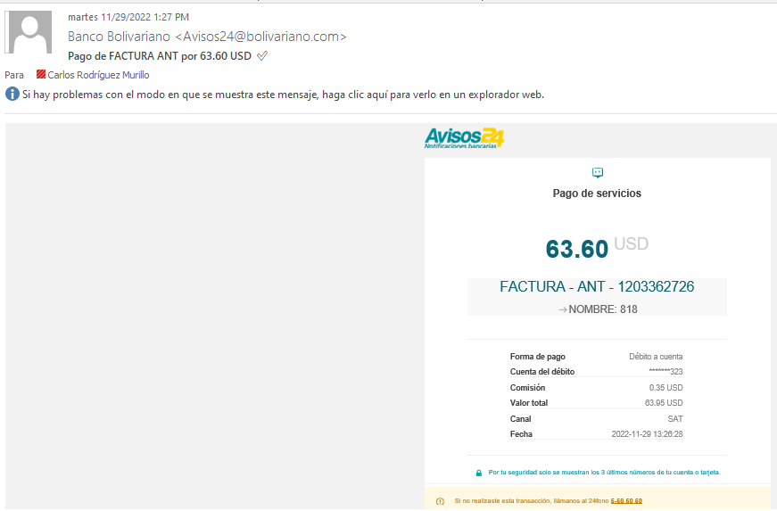
Notificación Latinia Sat

